Slide 1
Android网络编程

Slide 2
第12章 Android网络编程
12.1 TCP/IP基础
12.2 HTTP编程
12.3 调用Web服务

Slide 3
12.1 TCP/IP基础
TCP：Transmission Control Protocol 传输控制协议
IP：Internet Protocol 因特网互联协议
TCP/IP协议定义了电子设备如何连入Internet，以及数据如何在它们之间进行传输的标准。
TCP/IP协议是Internet最基本的协议，也是Internet的基础。
TCP/IP协议不只是TCP和IP这两个协议，而是指整个TCP/IP协议族

Slide 4
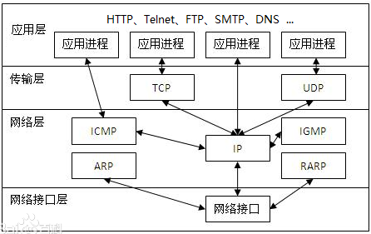
TCP/IP网络层次结构
这里的英文缩写都是TCP/IP协议族的一员

Slide 5
Socket编程和HTTP编程
HTTP编程
Socket编程
(物理层)

Slide 6
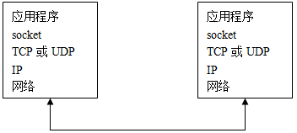
Socket概念
网络上的两个应用程序之间的通信是分层进行的，socket是应用程序进行网络通信的接口。
Socket=主机地址+端口号

Slide 7
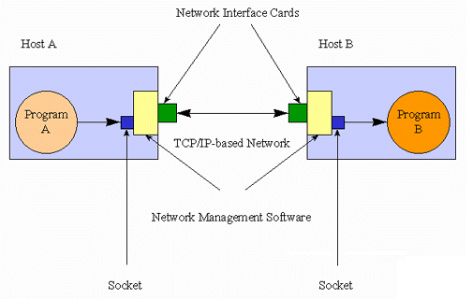
关于端口号
如果要发起网络连接，不仅需要知道远程机器的地址或名字。
而且，还需要一个端口号。客户端和服务器必须事先约定所使用的端口，如果系统两部分所使用的端口不一致，那就不能进行通信。
TCP/IP系统中的端口号是一个16位的数字，它的范围是0~65535。
实际上，小于1024的端口号保留给预定义的服务。
Socket=主机地址+端口号

Slide 8
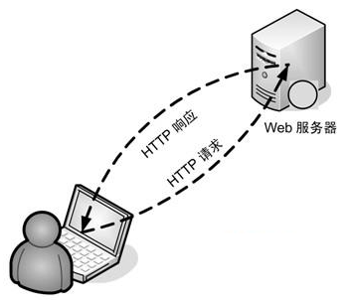
HTTP概念
HTTP：HyperText Transfer Protocol 超文本传输协议
HTTP协议是互联网上应用最多、最为广泛的一种网络协议。
HTTP是一种是用于从WWW服务器传输超文本到本地浏览器的传送协议。它可以使浏览器更加高效，使网络传输减少。

Slide 9
HTTP的POST和GET两种命令模式
POST是被设计用来向上放东西的，而GET是被设计用来从服务器取东西的，GET也能够向服务器传送较少的数据。
GET的数据是在HTTP 的头部传送的，而Post的数据则是在HTTP请求的内容里传送。
POST传输数据时，不需要在URL中显示出来，而GET方法要在URL中显示。
GET方法由于受到URL长度的限制,只能传递大约1024字节；POST传输的数据量大，可以达到2M。

Slide 10
HTTP GET示例
<html>
<body>
<form action="login.jsp" method="get" >
用户名：<input type="text" name="username"> <br>
密 码：<input type="password" name="psd" maxlength=6>
<br>
<input type="submit" value="提交">
<input type="reset" value="重填">
</form>
</body>
</html>
跳转到数据处理页面(html/jsp/aspx/php…)
get方法提交数据会在URL中显示
注意要用name属性才能在地址栏中显示
页面和参数之间用?连接
参数之间用&连接
【返回】

Slide 11
12.2 HTTP编程
越来越多的 Java 应用程序需要直接通过 HTTP 协议来访问网络资源。在 JDK 的 java.net 包中已经提供了访问 HTTP 协议的基本功能：HttpURLConnection。但是对于大部分应用程序来说，JDK 库本身提供的功能还不够丰富和灵活。
除此之外，在Android系统中，Android SDK集成了Apache的HttpClient模块，用来提供高效的、功能丰富的支持 HTTP 协议工具包，并且它支持 HTTP 协议最新的版本和建议。使用HttpClient可以快速开发出功能强大的 HTTP 程序。

Slide 12
HTTP编程2种方法
HttpURLConnection编程
HttpClient编程
【返回】

Slide 13
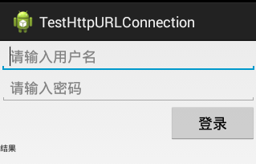

1. HttpURLConnection编程 （以Post为例）
提交登录数据给Web服务器
网站
将结果反馈给Android客户端

Slide 14
HttpURLConnection主要步骤（以Post为例）
1) 创建URL对象：
String httpUrl="http格式的url地址串"; //此处不带参数
URL url = new URL(httpUrl);
2) 通过HttpURLConnection创建连接对象：HttpURLConnection conn =
(HttpURLConnection) url.openConnection();
需要强制转换一下

Slide 15
HttpURLConnection主要步骤（以Post为例）
3) 设置连接的几个重要属性：
conn.setConnectTimeout(5000); //设置连接超时时间，如5秒
conn.setRequestMethod("POST"); //使用POST的方式
conn.setDoOutput(true); //允许输出输入
conn.setDoInput(true); //允许输入
conn.setUseCaches(false); //post方式最好不使用缓存
conn.setRequestProperty("Charset", "UTF-8"); //设置编码字符集
UTF-8 编码用在网页上可以在同一页面显示中文简体繁体及其它语言（如日文，韩文）

Slide 16
HttpURLConnection主要步骤（以Post为例）
4) 准备传送的数据，例如：
String datastr="username="+
URLEncoder.encode("wustzz", "utf-8")+
"&psd="+
URLEncoder.encode("123456", "utf-8");
byte [] data=datastr.getBytes();
将字符串编码为utf-8格式
到时候这些值来自于文本框的输入
将字符串转化为适合物理层传输的字节流

Slide 17
HttpURLConnection主要步骤（以Post为例）
5) 传送数据给服务器：以流的方式
DataOutputStream outputStream =
new DataOutputStream(conn.getOutputStream());
outputStream.write(data);
outputStream.flush(); //刷新
outputStream.close(); //关闭
这里的操作都是Java标准的的I/O

Slide 18
HttpURLConnection主要步骤（以Post为例）
6) 接收服务器响应数据：以流的方式
BufferedReader reader = new BufferedReader(
new InputStreamReader(conn.getInputStream()));
String resultData = ""; //存放从服务器返回的信息
String line=null;
while((line = reader.readLine())!=null){ //使用循环体来获得数据
resultData += line + "\n";
}
reader.close(); //关闭
这里的操作都是Java标准的的I/O
Android客户端可以用一个TextView显示一下resultData
第6步之前可加一个判断请求是否成功处理：
int reponseCode = conn.getResponseCode();
if(response == HttpURLConnection.HTTP_OK) { 第6步代码 }

Slide 19
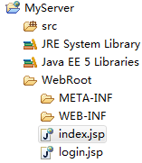
(1) 服务器端的准备
MyEclipse中创建一个Web工程，命名为了“MyServer”。
两个JSP网页：index.jsp和login.jsp

Slide 20
index.jsp主要代码
<%@ page language="java" import="java.util.*" pageEncoding="utf-8"%>
<body>
<form action="login.jsp" method="get" >
用户名：<input type="text" name="username"> <br>
密 码：<input type="password" name="psd" maxlength=6>
<br>
<input type="submit" value="提交">
<input type="reset" value="重填">
</form>
</body>
提醒：
(1) 将jsp文件保存为utf-8格式
(2) 将页面pageEncoding改为="utf-8"

Slide 21
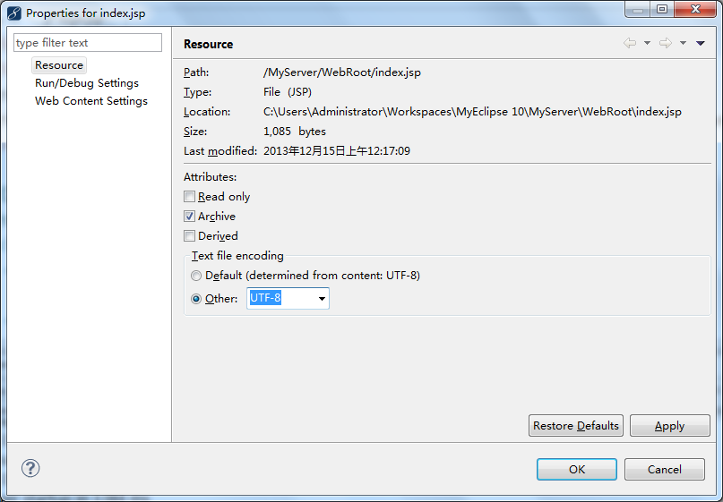
附：如何将文件保存为utf-8
jsp文件右键 -> Property

Slide 22
login.jsp主要代码
<%@ page language="java" import="java.util.*" pageEncoding="utf-8"%>
<body>
<%
String username=request.getParameter("username");
String psd=request.getParameter("psd");
if(username.equals("wustzz")&&psd.equals("123456")){
out.print("登录成功！欢迎"+username);
}
else{
out.print("登录失败！");
}
%>
</body>

Slide 23

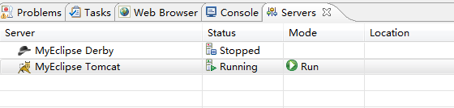
运行网站
index.jsp
login.jsp
网站地址：http://127.0.0.1:8080/MyServer/
其中127.0.0.1指本地机，一般用来测试使用，也可用localhost代替
8080：Web服务器端口号

Slide 24

(2) Android客户端
准备工作：
AndroidManifest.xml中添加访问权限：
<uses-permission android:name="android.permission.INTERNET"/>
Android4.0不推荐在主线程中使用HttpURLConnection(不安全)，因此如要强制使用，则需在onCreate中添加代码：
StrictMode.ThreadPolicy policy = new StrictMode.ThreadPolicy.Builder().permitAll().build();
StrictMode.setThreadPolicy(policy);
由于Android模拟器已将127.0.0.1指定给自己了，因此要访问本机的服务器，用它设定的另一个地址：http://10.0.2.2
很重要
这两句需要 android:minSdkVersion="9" 配合

Slide 25
主界面
<LinearLayout xmlns:android="http://schemas.android.com/apk/res/android"
android:layout_width="fill_parent"
android:layout_height="fill_parent"
android:orientation="vertical" >
<EditText
android:id="@+id/editText1"
android:hint="请输入用户名"
android:layout_width="match_parent"
android:layout_height="wrap_content" >
<requestFocus />
</EditText>
<EditText
android:id="@+id/editText2"
android:hint="请输入密码"
android:layout_width="match_parent"
android:layout_height="wrap_content" />
<Button
android:id="@+id/button1"
android:layout_width="120dp"
android:layout_height="wrap_content"
android:layout_gravity="right"
android:text="登录" />
<TextView
android:id="@+id/textView1"
android:textSize="10px"
android:layout_width="wrap_content"
android:layout_height="wrap_content"
android:text="结果" />
</LinearLayout>

Slide 26
MainActivity主要代码
protected void onCreate(Bundle savedInstanceState) {
super.onCreate(savedInstanceState);
setContentView(R.layout.activity_main);
//在主线程中强制使用子线程
StrictMode.ThreadPolicy policy = new StrictMode.ThreadPolicy.Builder().permitAll().build();
StrictMode.setThreadPolicy(policy);
Button bt=(Button)findViewById(R.id.button1);
bt.setOnClickListener(new View.OnClickListener() {
@Override
public void onClick(View v) {
String httpUrl="http://10.0.2.2:8080/MyServer/login.jsp";
URL url=null;
try {
url = new URL(httpUrl);
} catch (MalformedURLException e1) {
Toast.makeText(getApplicationContext(), "无法创建URL", Toast.LENGTH_SHORT).show();
}
注意服务器地址为10.0.2.2:8080
创建URL对象(需要try/catch)

Slide 27
MainActivity主要代码(续)
if(url!=null){
HttpURLConnection conn;
try {
conn=(HttpURLConnection)url.openConnection();
conn.setConnectTimeout(3000); //设置连接超时时间
conn.setRequestMethod("POST"); //Post方式
conn.setDoOutput(true); //设置能输出
conn.setDoInput(true); //设置能输入
conn.setUseCaches(false); //不使用缓存
conn.setRequestProperty("Charset", "UTF-8"); //设置uft-8字符集
I/O操作也要try/catch
创建连接对象
并设置相关属性

Slide 28
MainActivity主要代码(续)
//准备要传送给服务器的数据
String username = ((EditText)findViewById(R.id.editText1) ).getText().toString();
String password = ((EditText)findViewById(R.id.editText2) ).getText().toString();
String datastr="username="+
URLEncoder.encode(username, "utf-8")+
"&psd="+
URLEncoder.encode(password , "utf-8");
byte [] data=datastr.getBytes();
准备要传送的数据

Slide 29
MainActivity主要代码(续)
//向服务器发送数据
DataOutputStream outputStream = new DataOutputStream(conn.getOutputStream());
outputStream.write(data);
outputStream.flush(); //刷新
outputStream.close(); //关闭
//接收服务器返回的信息
BufferedReader reader = new BufferedReader(
new InputStreamReader(conn.getInputStream()));
String resultData = "";
String line=null;
//使用循环体来获得数据
while((line = reader.readLine())!=null){
resultData += line + "\n";
}
reader.close(); //关闭
发送数据给服务器
接收服务器返回的信息
服务器返回的信息存放在resultData变量中

Slide 30
MainActivity主要代码
//用一个TextView来显示数据
TextView tv= (TextView)findViewById(R.id.textView1);
f(!resultData.equals("")){
tv.setText(resultData);
}else{
tv.setText("读取的内容为null");
}
}catch (IOException e) {
e.printStackTrace();
Toast.makeText(getApplicationContext(), "出错了!", Toast.LENGTH_SHORT).show();
}
} //end if(url!=null)
} //end try
}); //end onclick
} //end oncreate
显示服务器返回的信息

Slide 31
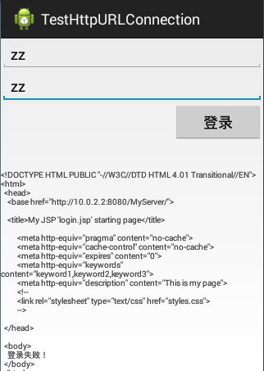
运行情况
先确认网站已启动(Web服务器)
然后再运行Android客户端
服务器返回的信息
是一个完整的页面

Slide 32
改进一下服务器返回信息
去掉html内容，只保留login.jsp中Java代码部分：
<%@ page language="java" import="java.util.*" pageEncoding="utf-8"%>
<%
String username=request.getParameter("username");
String psd=request.getParameter("psd");
if(username.equals("wustzz")&&psd.equals("123456")){
out.print("登录成功！欢迎"+username);
}
else{
out.print("登录失败！");
}
%>

Slide 33
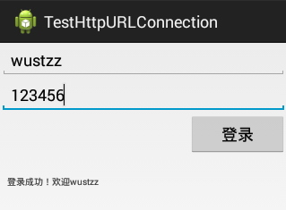
重新运行
【返回】

Slide 34
2. HttpClient编程
提交登录数据给Web服务器
网站
服务器端不变
用HttpClient编程实现
将结果反馈给Android客户端

Slide 35
HttpClient主要步骤（以Post为例）
1) 创建HttpClient实例：
HttpClient httpClient = new DefaultHttpClient();
2) 创建HttpPost请求对象：
String httpUrl="http格式的url地址串"; //此处不带参数
HttpPost httpPost = new HttpPost(httpUrl);

Slide 36
HttpClient主要步骤（以Post为例）
3) 设置需要传递的参数：
//(1)创建参数
ArrayList<NameValuePair> params = new ArrayList<NameValuePair>();
params.add(new BasicNameValuePair("username", "wustzz"));
params.add(new BasicNameValuePair("psd", "123456"));
//(2)对参数进行utf-8编码
UrlEncodedFormEntity entity = new UrlEncodedFormEntity(params, "utf-8");
//(3)将编码的参数设置给HttpPost对象
httpPost.setEntity(entity);
参数名
参数值

Slide 37
HttpClient主要步骤（以Post为例）
4) 发出POST请求并获取服务器反馈 ：
HttpResponse response = httpClient.execute(httpPost);
5) 获取服务器返回的内容：
String result="";
// 判断请求是否成功处理
if (response.getStatusLine().getStatusCode() == HttpStatus.SC_OK) {
//获取返回的内容
result = EntityUtils.toString(response.getEntity(), "utf-8");
}
使用EntityUtils工具将Entity转换为uft-8编码的字符串

Slide 38
HttpClient主要步骤（以Post为例）
6) 关闭HttpClient以确保释放所有占用的系统资源：
httpClient.getConnectionManager().shutdown();

Slide 39
Android客户端
服务器端没有变化，因此只需设计Android客户端代码
准备工作：
AndroidManifest.xml中添加访问权限：
<uses-permission android:name="android.permission.INTERNET"/>
Android4.0不推荐在主线程中使用HttpURLConnection(不安全)，因此如要强制使用，则需在onCreate中添加代码：
StrictMode.ThreadPolicy policy = new StrictMode.ThreadPolicy.Builder().permitAll().build();
StrictMode.setThreadPolicy(policy);
由于Android模拟器已将127.0.0.1指定给自己了，因此要访问本机的服务器，用它设定的另一个地址：http://10.0.2.2
很重要
这两句需要 android:minSdkVersion="9" 配合

Slide 40
MainActivity主要代码
protected void onCreate(Bundle savedInstanceState) {
super.onCreate(savedInstanceState);
setContentView(R.layout.activity_main);
StrictMode.ThreadPolicy policy = new
StrictMode.ThreadPolicy.Builder().permitAll().build();
StrictMode.setThreadPolicy(policy);
Button bt=(Button)findViewById(R.id.button1);
bt.setOnClickListener(new View.OnClickListener() {
@Override
public void onClick(View v) {

Slide 41
MainActivity主要代码(续)
HttpClient httpClient = new DefaultHttpClient();
String httpUrl="http://10.0.2.2:8080/MyServer/login.jsp"; //此处不带参数
HttpPost httpPost = new HttpPost(httpUrl);
//(1)创建参数
String username = ((EditText)findViewById(R.id.editText1) ).getText().toString();
String password = ((EditText)findViewById(R.id.editText2) ).getText().toString(); ArrayList<NameValuePair> params = new ArrayList<NameValuePair>();
params.add(new BasicNameValuePair("username", username));
params.add(new BasicNameValuePair("psd", password));
try{
//(2)对参数进行URL编码
UrlEncodedFormEntity entity = new UrlEncodedFormEntity(params, "utf-8");
//(3)将编码的参数设置给HttpPost对象
httpPost.setEntity(entity);

Slide 42
MainActivity主要代码(续)
HttpResponse response = httpClient.execute(httpPost);
String result="";
if (response.getStatusLine().getStatusCode() == HttpStatus.SC_OK) {
result = EntityUtils.toString(response.getEntity(),"utf-8"); //获取返回的内容
}
else{ result ="读取的内容为null"; }
TextViewtv=(TextView)findViewById(R.id.textView1);
tv.setText(result );
}catch(Exception e){
e.printStackTrace();
Toast.makeText(getBaseContext(), "出错了!", Toast.LENGTH_SHORT).show();
}
httpClient.getConnectionManager().shutdown(); // 关闭HttpClient
}
});
}

Slide 43
运行情况同前例

Slide 44
补充：HttpClient4.x对Get/Post请求的改进
在前面的HttpClient示例中，需要自己处理响应流，无论是网页编码识别还是代码处理等各方面，非常不便。
HttpClient4.x以后使用ResponseHandler可以非常方便和简洁地处理上述问题，而且性能更加。

Slide 45
改进的代码
原版主要代码：
HttpResponse response = httpClient.execute(httpPost);
String result=EntityUtils.toString(response.getEntity(),"utf-8");
先返回HttpResponse对象
再取出返回信息，并重新编码
改进代码：
//创建ResponseHandler
ResponseHandler<String> responseHandler = new BasicResponseHandler();
//执行请求并获取结果
String result = httpClient.execute(httpPost, responseHandler);
直接返回字符串
【返回】

Slide 46
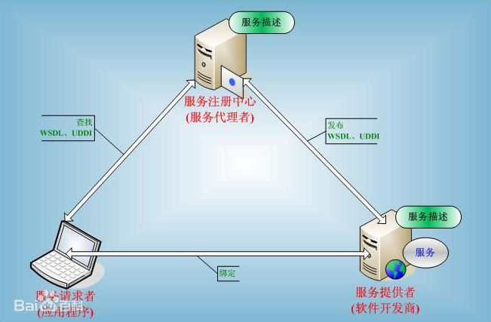
12.3 调用Web服务
什么是 Web服务（WebService）？
Web服务是一个平台独立的，松耦合的，基于可编程的web的应用程序，可使用开放的XML标准来描述、发布、发现、协调和配置这些应用程序，用于开发分布式的互操作的应用程序。

Slide 47
理解Web服务
简单的理解：
Web服务是远程的某个服务器对外公开的某种功能或方法，通过调用该服务以获得我们需要的信息。
例如：某个网站对外公开了手机号码归属地查询服务，我们只需要在调用该服务时传入一个手机号，就能立即获取该号段的归属地信息。

Slide 48
理解Web服务(续)
更通俗的理解：
通过使用Web服务，我们能够像调用本地方法一样去调用远程服务器上的方法。
我们不需要关心远程的方法是Java写的，还是PHP或C#写的；我们也不需要关心远程的方法是基于Unix平台，还是Windows平台，这就是Web服务平台和语言无关性。

Slide 49
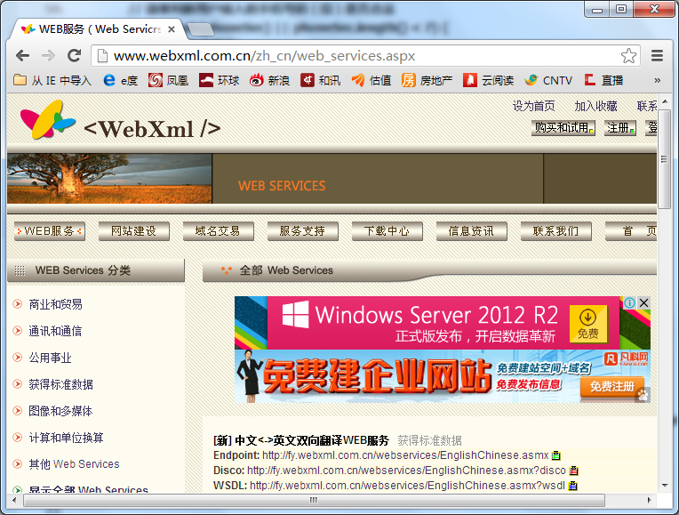
Web服务示例
http://www.webxml.com.cn/zh_cn/web_services.aspx
一些web服务列表

Slide 50
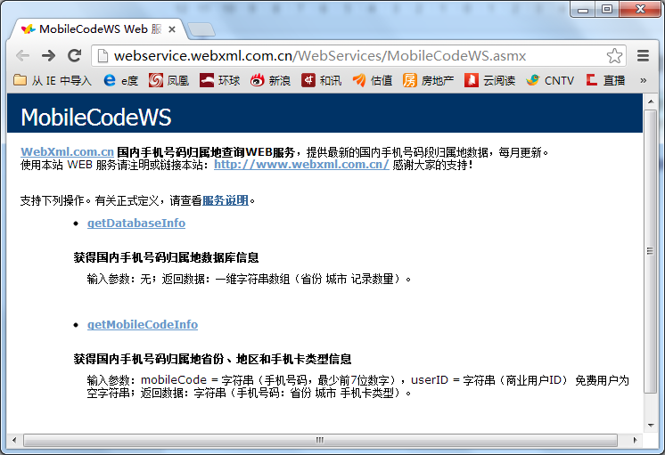
Web服务示例(续)
国内手机号码归属地查询 WEB 服务，提供最新的国内手机号码段归属地数据，每月更新。
http://webservice.webxml.com.cn/WebServices/MobileCodeWS.asmx

Slide 51
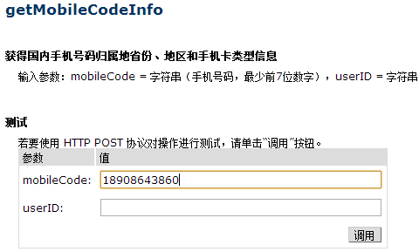
调用手机号码归属地查询Web服务

Slide 52
编程调用Web服务示例
手机号码归属地查询（HttpClient编程）
http://www.apkbus.com/forum.php?mod=viewthread&tid=94562
【完】

